Slide 1
Наши маленькие друзья
Подготовили воспитатели: Резник И.В. Беспалова С.А.
подготовительная группа «Солнышко»

Slide 2
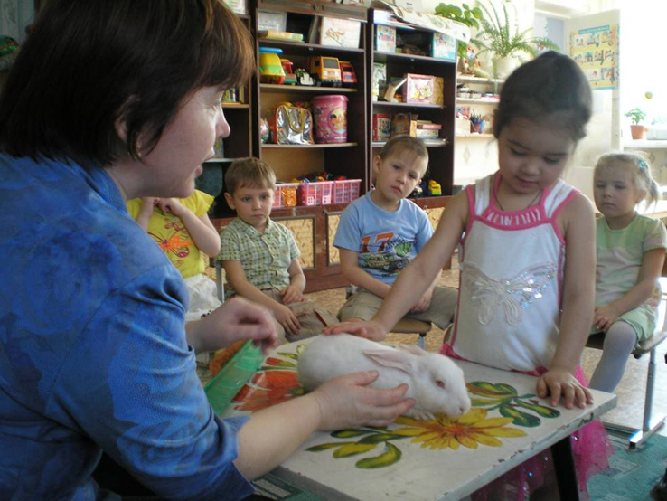
Домашние животные- животные, которые были одомашнены человеком и которых он содержит, представляя им кров и пищу. Домашние животные приносят человеку пользу, либо как источник материальных благ и услуг, либо как компаньоны, скрашивающие его досуг.

Slide 3
Рейтинг самых полезных домашних животных:
На первом месте расположились собаки-их предпочитают держать дома 40% от общего числа любителей домашних животных.
Кошки располагаются сразу же за собаками- они отлично ладят с людьми, помогают снять боль и расслабиться после тяжелого дня.
Рыбки- успокаивают нервную систему, гармонизируют внутреннее состояние.

Slide 4
Птицы- создают в доме ощущение дикой природы, что благотворно влияет на психическое и эмоциональное состояние.
Лошади. Общение с лошадями рекомендуется при ряде психических заболеваний, особенно у детей.
Грызуны так же гармонируют психическое состояние человека.

Slide 5
Ученые утверждают: «для нормального развития ребенку просто необходимы домашние животные». Постоянное общение с питомцами помогает детям вырасти думающими и чувствующими людьми, позволяет постичь навыки общения и развивает интуитивное постижение мира. С помощью животных ребенок удовлетворяет свою любознательность и чувствует неразрывную связь с природой. И, конечно, как и для взрослых, домашние любимцы для детей- мощный источник положительных эмоций и сильнейший инструмент для снятия стресса. Причем для того, чтобы обеспечить ребенку эмоциональный комфорт, не обязательно заводить непременно кошку или собаку- достаточно хомячка или пушистой морской свинки.

Slide 6
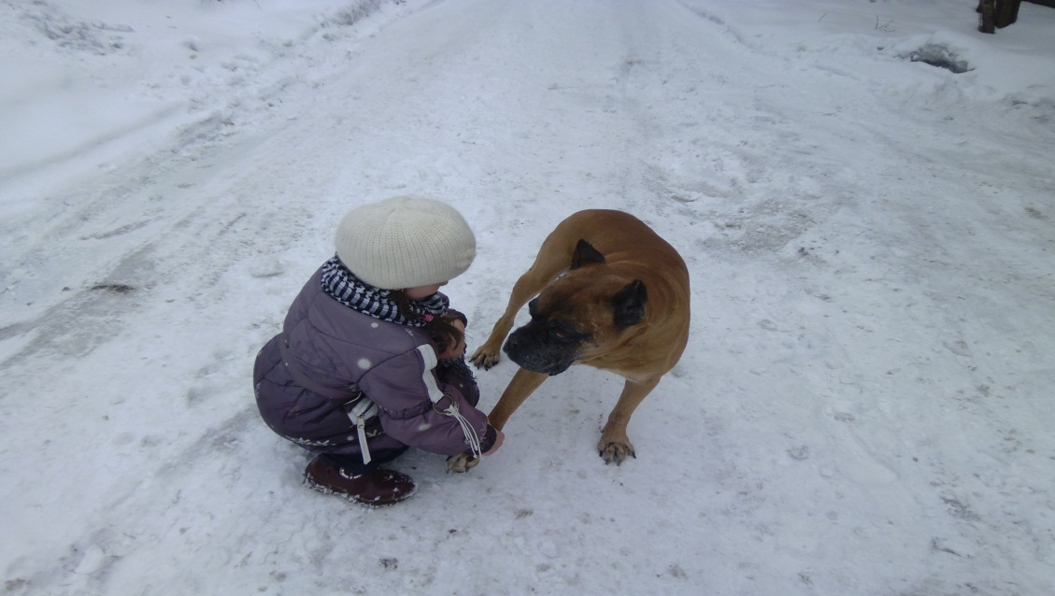
Мы в ответе за тех, кого приручили.
У меня ученый пес-
Пес по имени Барбос.
Если в чем-то не права,
Громко лает он:
Гав-гав!
Гусак Ксюша

Slide 7
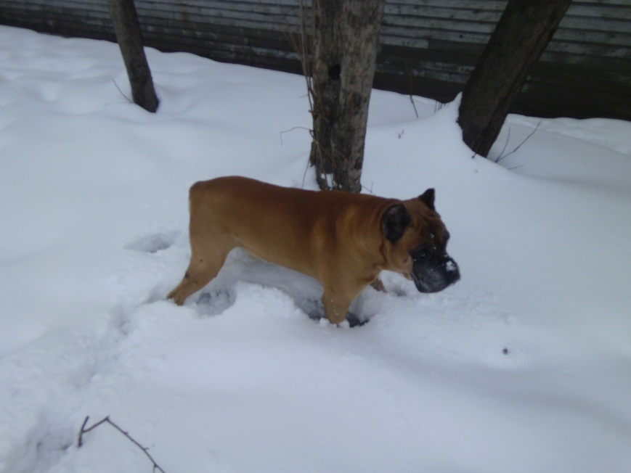
Заворчал живой замок, Лег у двери поперек, Две медали на груди, Лучше в дом не заходи!

Slide 8
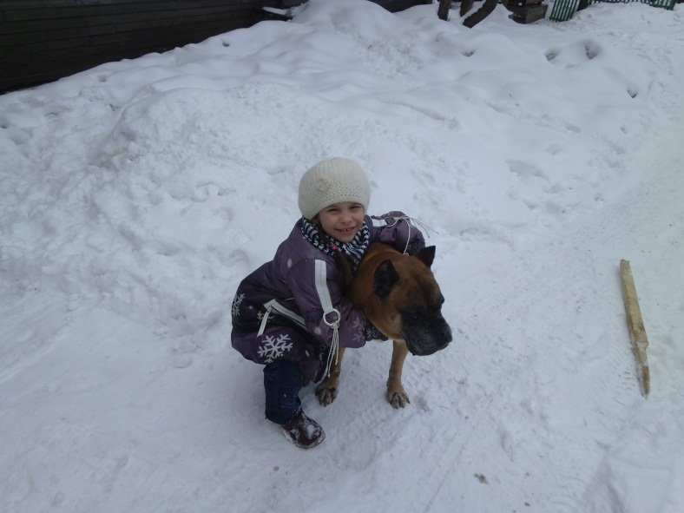
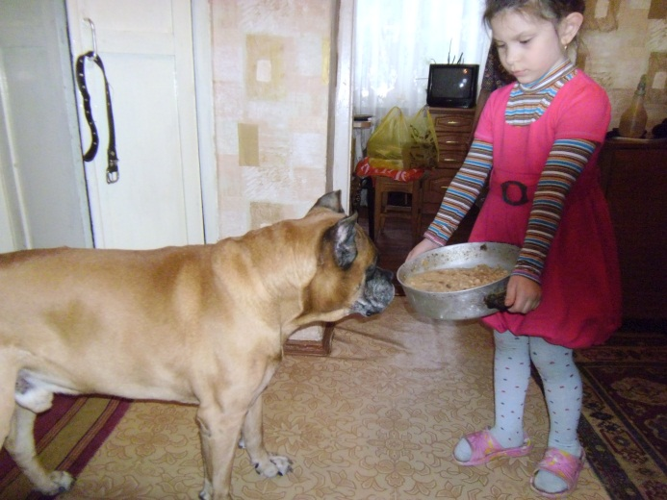
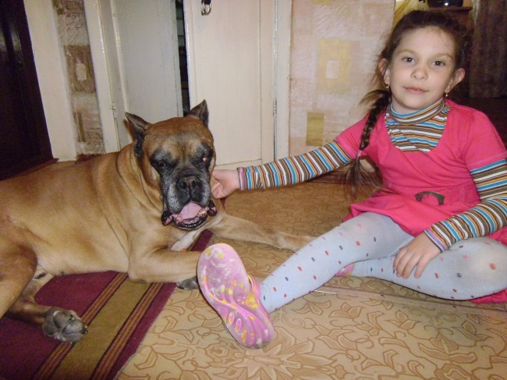
Я и мой Басик
Поиграли, погуляли,
Мы поели, отдохнули!

Slide 9
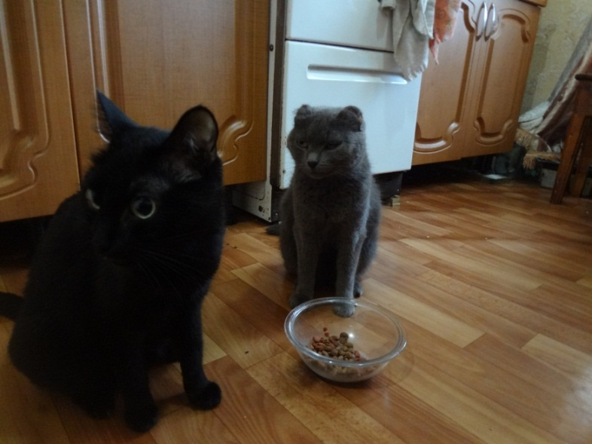
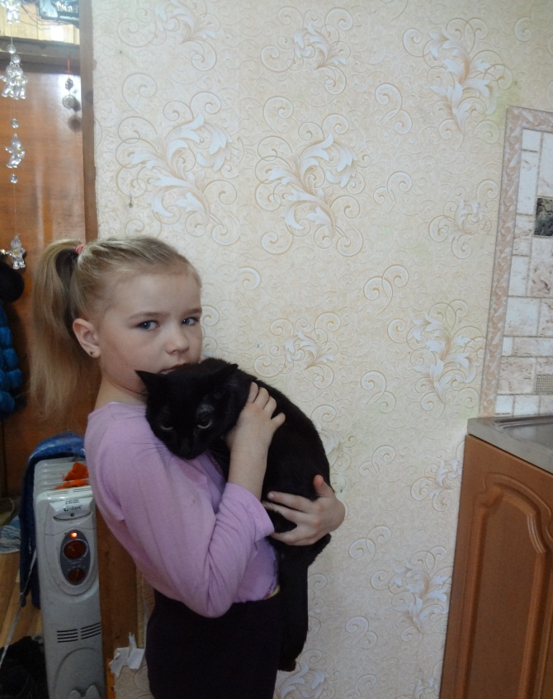
Чика и Чернышка.
То мурлычет,
То играет, то куда-то удирает,
Убегает далеко. А когда придет обратно, то мяукает и с блюдца пьет сырое молоко.
Без кота нельзя никак:
Он мышам первейший враг.
Притворится, будто спит,
Сам внимательно следит.
Точит когти и клыки-
Очень любит шашлыки.
Ушакова Кристина

Slide 10
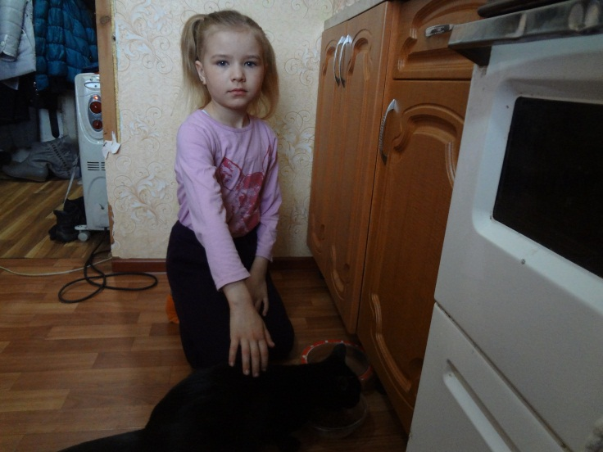
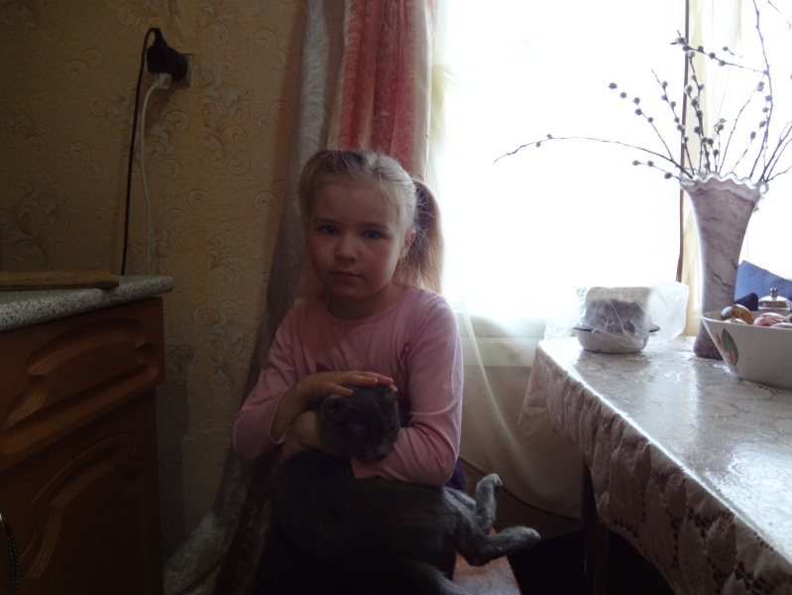
У меня живет две кошки. Одна серая, и зовут её Чика. Вторая черная, зовут её Чернышка. Кошки любят поиграть в клубочек, побегать за бантиком, любят полежать возле камина. Кошки питаются молоком, рыбкой, кормом для кошек, а Чернышка иногда выпрашивает свежий огурец. Ей очень он нравится. А когда я прихожу из детского сада, возле двери меня встречают кошки. Трутся мне об ноги, мурлычут, по кошачьи означает, что они рады моему приходу. Я их очень люблю.

Slide 11
Мама, я очень кошечку хочу!
У меня есть котенок по кличке Муся. Мы с ней очень любим играть в разные игры. Ей очень нравится есть рыбу, пить молочко, наблюдать с балкона за воробьями на ветках деревьев. А еще она очень любит греться на солнышке.
Когда я в детском саду, моя кошечка очень по мне скучает, как и я по ней. Возвращаясь домой, мы с ней играем.
Она в окошечко глядит
Мяу, мяу- говорит.
Щукина Марина

Slide 12
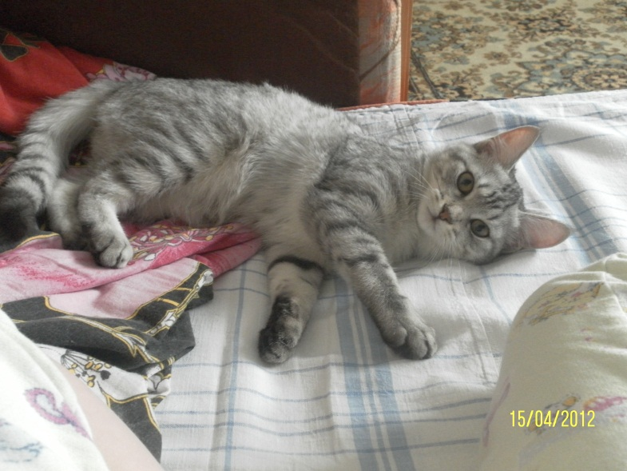
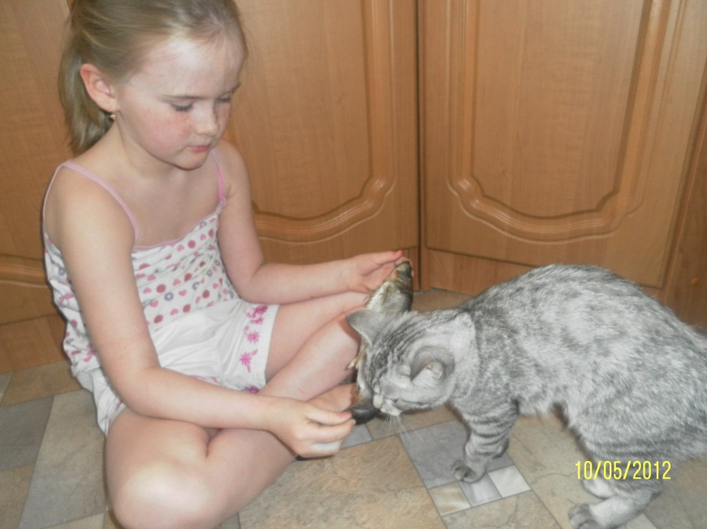
Жадность Мусеньку погубит, Очень уж она рыбку любит.
На знакомый рыбий запах Она бежит на задних лапах.

Slide 13
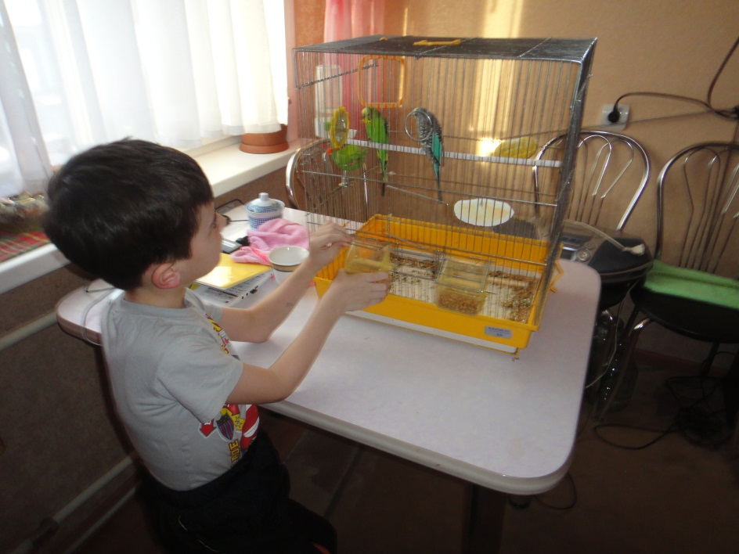
«Кеша и Соня»
Все сижу я в этой клетке-
Надоело целый день!
Лучше б я сидел на ветке,
В джунглях в Африке, где тень.
Томаев Влад

Slide 14
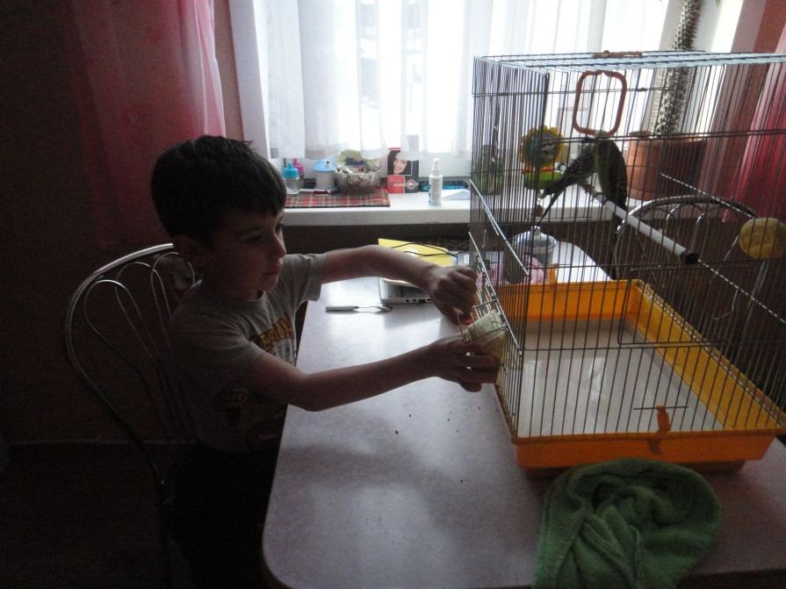
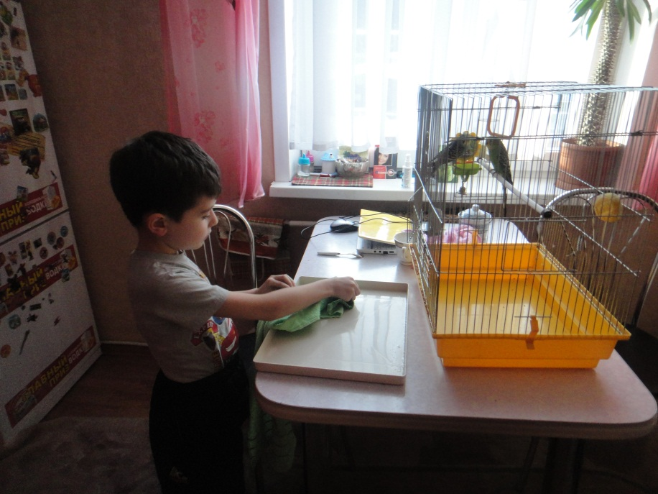
Я хочу вам рассказать о своих двух попугайчиках, которые живут у меня дома. Мальчик Кеша- голубенький, а девочка Соня- зелененькая. Я постоянно с ними разговариваю. Когда я включаю магнитофон, они начинают чирикать под музыку. А еще они летают у меня по дому.
Мне очень нравится за ними ухаживать: наливать им водичку, кормить, наводить чистоту в клетке.
Я стараюсь их научить разговаривать, но пока немного не получается.
Мне с ними очень весело и я рад, что мама их подарила.

Slide 15
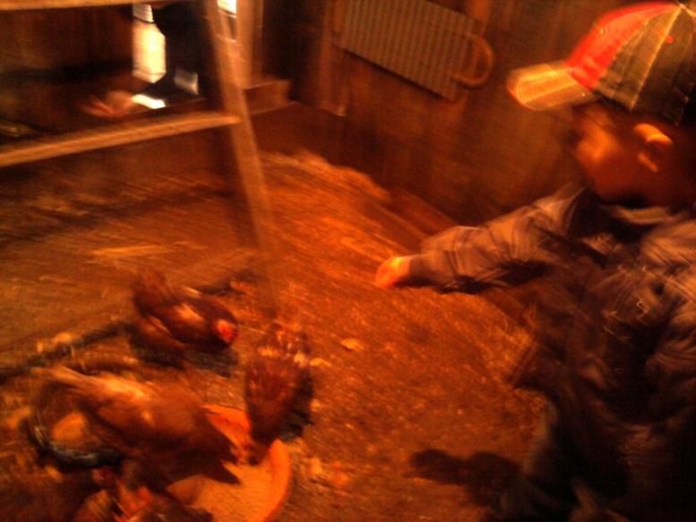
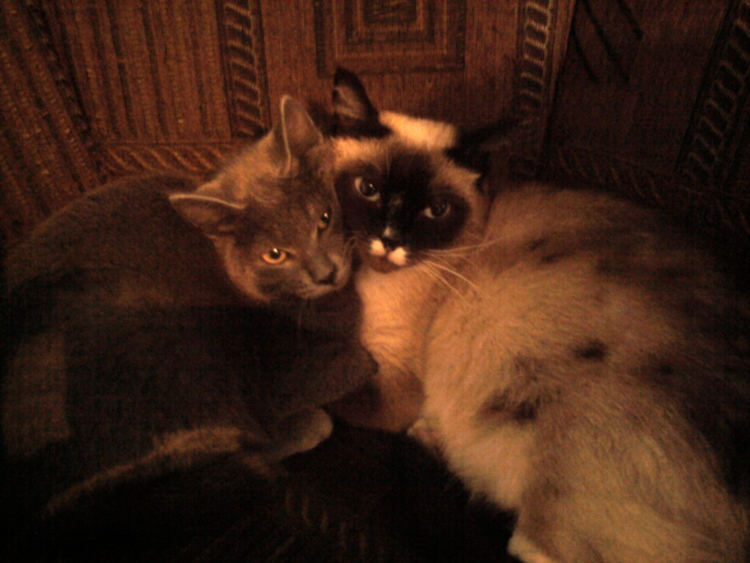
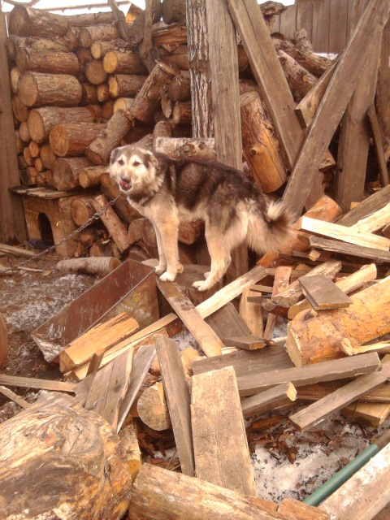
У меня дома есть свой маленький зоопарк.
Кильдеев Даниил

Slide 16
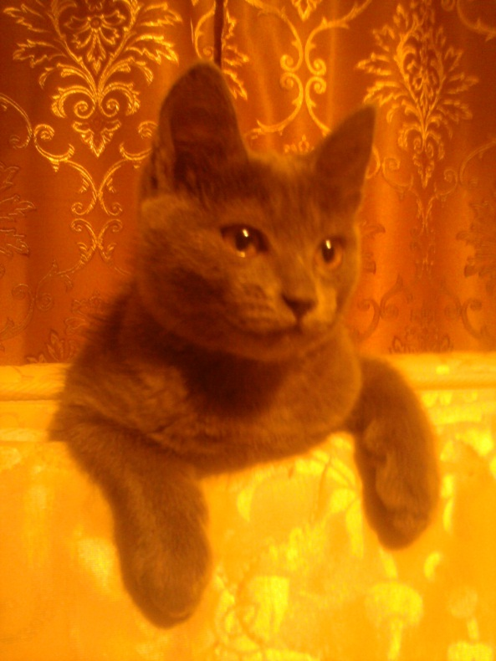
Задремлю я и пою
Песенку тебе свою.
Но когда я на охоте-
Не ленивый я в работе.

Slide 17
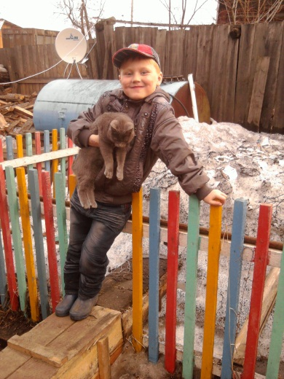
Песик нас встречает,
Хвостиком виляет,
Громко, громко лает.

Slide 18
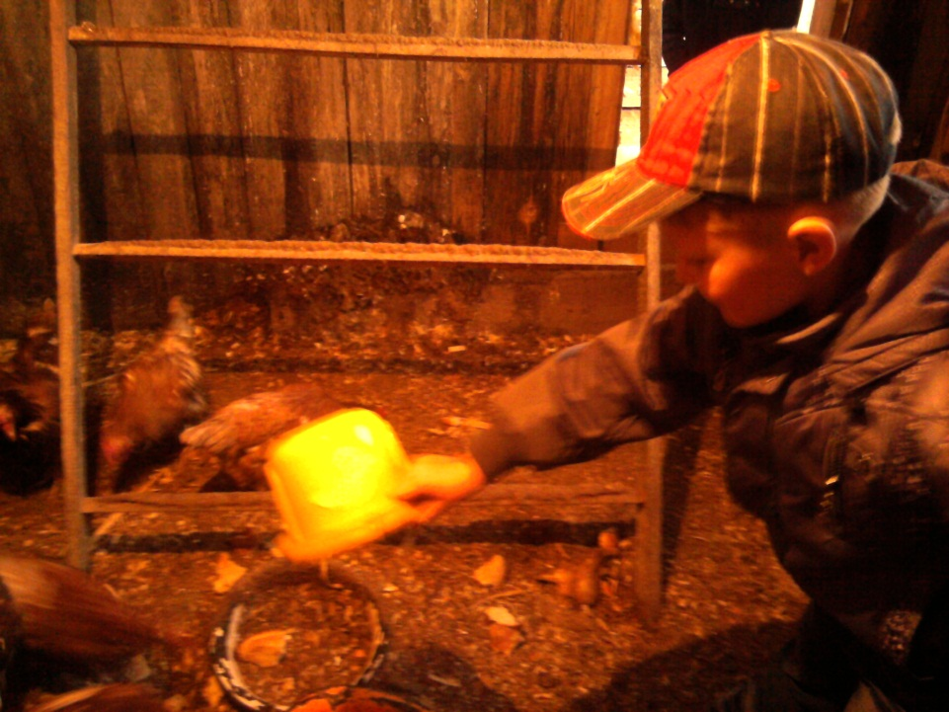
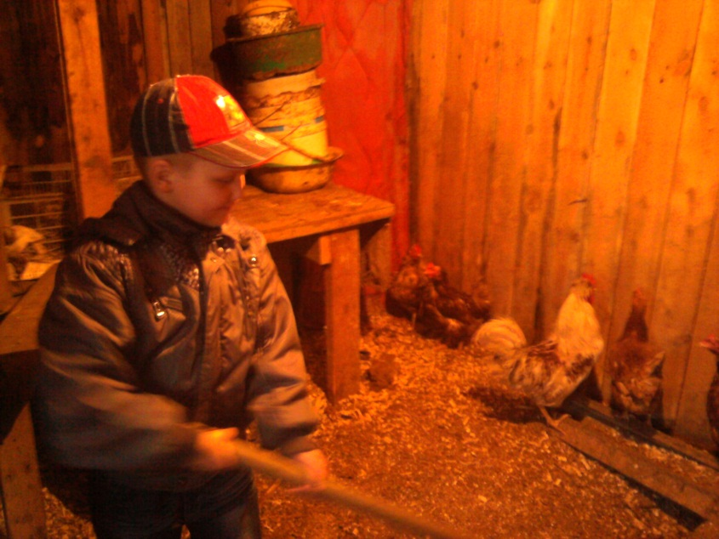
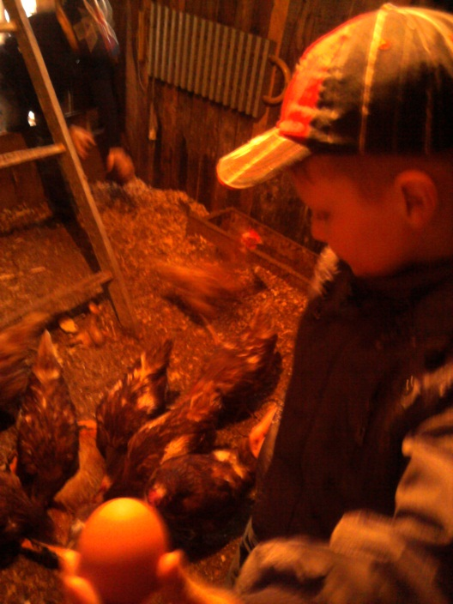
Как мои ребятки
Желтые цыплятки,
Пошли по двору гулять
Будут зернышки искать.
Стали зернышки искать,
Чтобы маме показать.
-Мама, мама посмотри
Пи, пи, пи, пи, пи.

Slide 19
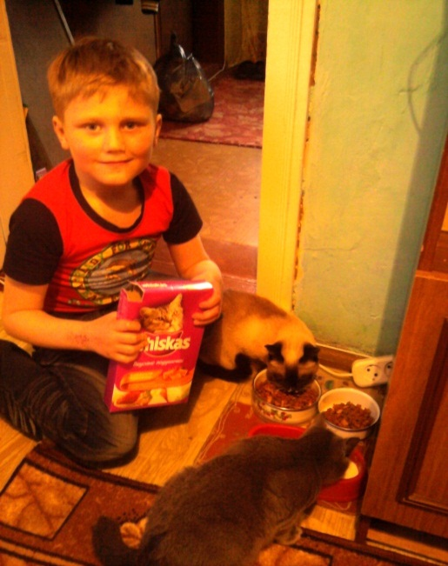
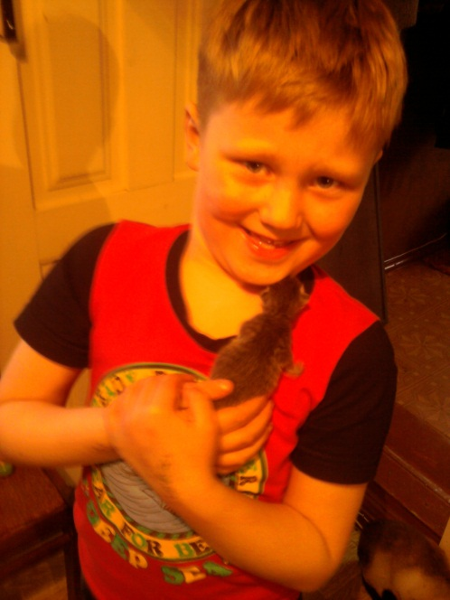
Я очень люблю животных. У меня есть две кошки которые недавно пополнили нашу семью: родили шестерых котят. Так же у нас есть сторожевой пес, который нас охраняет. Он очень добрый и любит когда с ним играют. А еще у нас свои куры, которых я с братом кормлю, убираю стайку. У нас очень весело, потому что всегда есть с кем поиграть и за кем поухаживать. И я очень рад, что у меня есть свой маленький зоопарк.

Slide 20
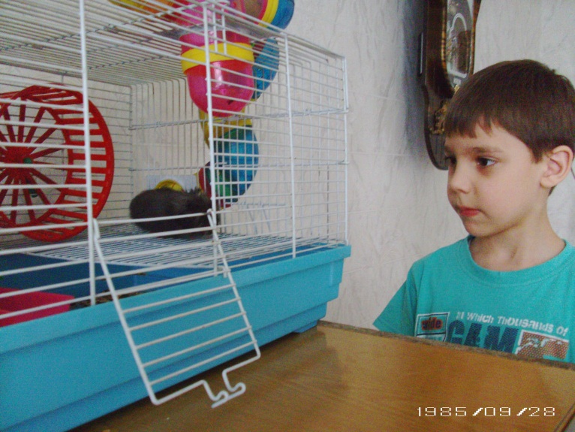
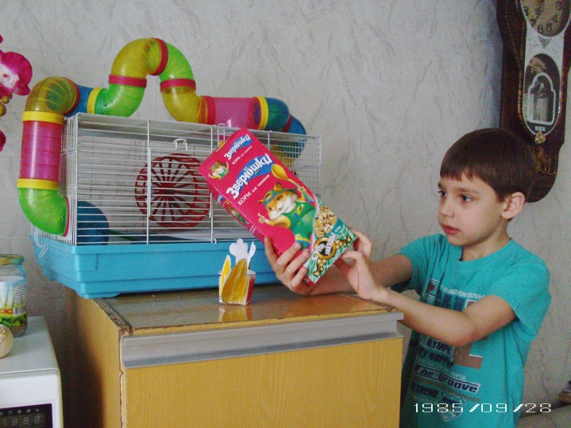
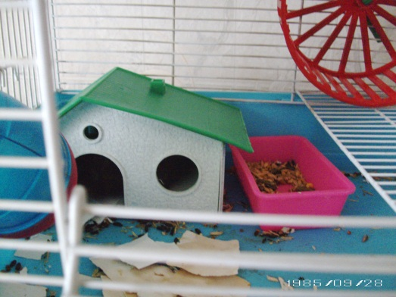
У меня есть хомячок. Зовут ее Лиза. Моя Лизавета черненькая и у нее один глаз всегда закрыт. Недавно у нее появился детеныш. Живут они в огромном домике. Мой друг любит очень кушать овощи и лимон, и ей нравится розовый цвет, от него она всегда засыпает. Когда я к ней подхожу, то она начинает бегать по своему домику и громко кричать. Так она мне радуется. Я очень рад, что мама мне её подарила.
Хомка, хомка, хомячок
Отлежал себе бочок.
Невидимов Саша

Slide 21
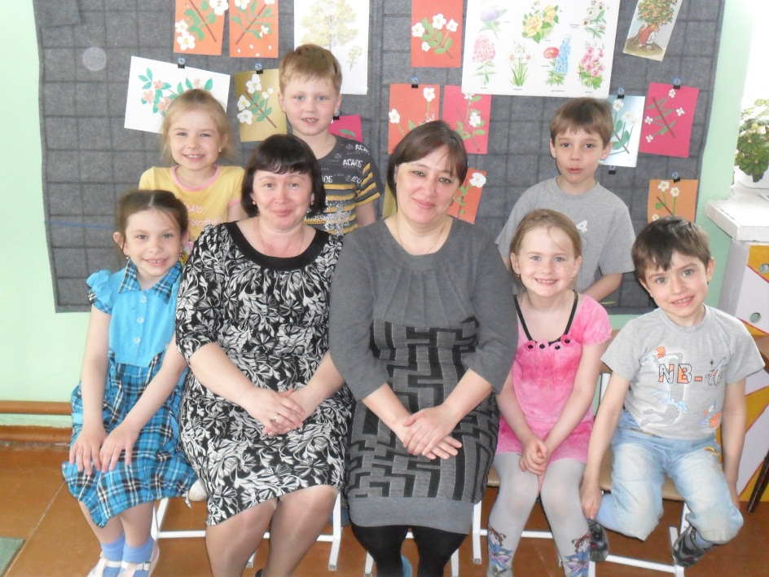
Педагогический аспект
Домашние питомцы детей являются не только источником тепла, ласки и другом, но и оказывают огромное влияние на развитие детей. Рядом с четвероногими друзьями дети учатся быть организованными и дисциплинированными. Домашние питомцы учат детей нести ответственность за других. Ребята осознают, что животные- это не игрушки, и за ними нужно ежедневно ухаживать, кормить и выгуливать.

